Slide 1
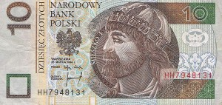
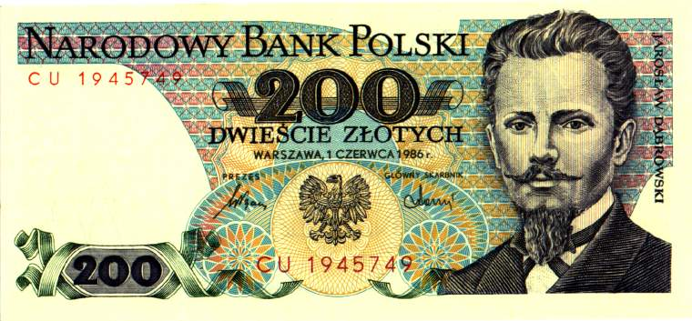
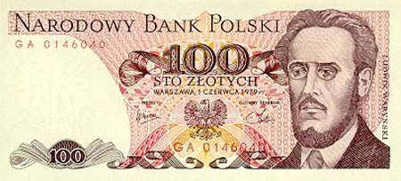
Historia pieniądza

Slide 2
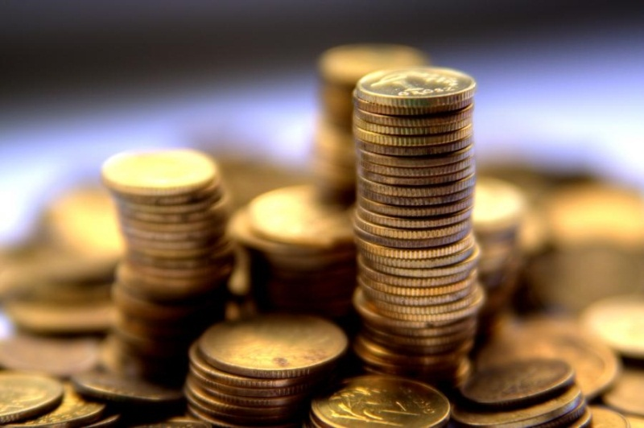
Pojęcie pieniądza
Pieniądz - jest to materialny lub niematerialny środek, który można wymienić na towar lub usługę.

Slide 3
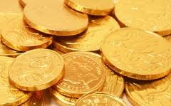
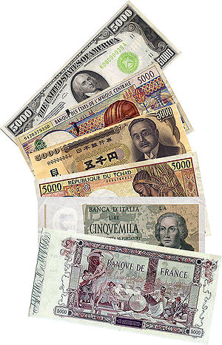
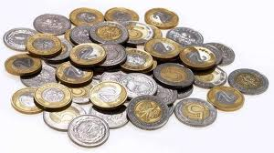
Rodzaje pieniądza
Pieniądz zdawkowy (gotówkowy)
Pieniądz kruszcowy (metale)
Pieniądz metalowy (monety)
Pieniądz papierowy (banknoty)

Slide 4
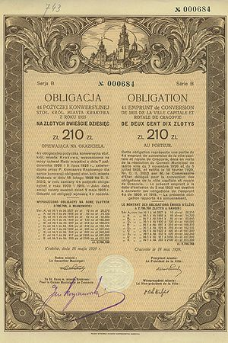
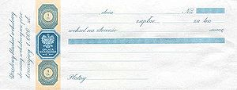
Pieniądz rozrachunkowy (bezgotówkowy)
Czeki
Weksle
Obligacje
Bony
Karty płatnicze i kredytowe
Pieniądz bankowy
Pieniądz elektroniczny

Slide 5
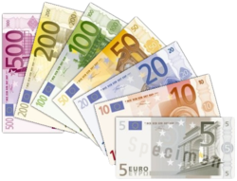
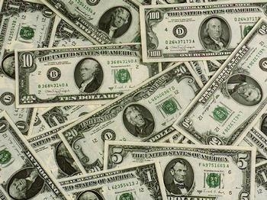
Pieniądz międzynarodowy

Slide 6
Znane jednostki zdawkowe
Austria – 1 euro = 100 centów (EUR)
Białoruś – 1 rubel = 100 kopiejek (BYR)
Czechy – 1 korona czeska = 100 halerzy (CZK)
Francja – 1 euro = 100 centów (EUR)
Litwa – 1 lit = 100 centów (LTL)
Norwegia – 1 korona norweska = 100 øre (NOK)
Polska – 1 złoty = 100 groszy (PLN)
Rosja – 1 rubel = 100 kopiejek (RUB)
Rumunia – 1 lej = 100 bani (RON)
Ukraina – 1 hrywna = 100 kopiejek (UAH)
Wielka Brytania – 1 funt szterling = 100 pensów (GBP)

Slide 7
Funkcje pieniądza
Ekonomiczne funkcje pieniądza
Cyrkulacyjna
Towar lub usługa może być sprzedany, a za otrzymane pieniądze dokonać zakupu towaru lub usługi w innym miejscu oraz w innym terminie
Obrachunkowa
Przy pomocy pieniądza możliwe jest wyrażenie wartości innych towarów
Płatnicza
Pieniądz jest „środkiem płatniczym”
Tezauryzacyjna
Środki pieniężne uzyskane ze sprzedaży towarów lub usług mogą być oszczędzane

Slide 8
WŁAŚCIWOŚCI PIENIĄDZA
a)elastyczność substancji = 0, wraz ze wzrostem wartości
wymiennej pieniądza nie występuje tendencja do zastąpienia go innym
dobrem. Wynika to z faktu, że użyteczność pieniądza pochodzi
jedynie z jego wartości wymiennej i wobec tego wartość wymienna
jego użyteczność maleją równolegle
b)elastyczność produkcji =0, wzrost kosztów produkcji pieniądza
wywołany np. wzrostem kosztów siły roboczej, nie powoduje wzrostu
jego ceny. Pieniądz ma najwyższą „premię” za płynność tzn. że koszty
przetrzymywania pieniądza są niższe niż korzyści uzyskane z jego
obiegu. Jak twierdzi Taylor – pieniądz czerpie w czystej swej formie
wartość tylko ze swojej funkcji obiegowej. Pieniądz przechowuje
wartość, ponieważ jest zjawiskiem endogenicznym (wewnątrz
gospodarczym).

Slide 9
Pieniądz pierwotny
W pierwotnych kulturach nie istniało pojęcie pieniądza jako środka płatniczego. Dobra nabywano głównie przez barter, czyli wymianę „przedmiot za przedmiot”. Szybko zauważono, że taka wymiana nie zawsze była sprawiedliwa, gdyż wartość przedmiotów zwykle nie była taka sama i nie prowadziła do zaspokojenia wszystkich potrzeb. Bezpośrednia wymiana towarów była także uciążliwa, co doprowadziło do wprowadzenia tzw. pośredników wymiany, którymi były np. sól, skóra, zboże, itp. Dobra te były trwałe, jednorodne, podzielne i rzadko występujące. Przedmioty te zaspokajały podstawowe potrzeby biologiczne, przez co ten sposób wymiany szybko się przyjął w ówczesnym świecie. Produkty konsumpcyjne można nazwać pierwotną formą pieniądza, gdyż podczas wymiany nimi zachodziły dwie czynności: kupno i sprzedaż.

Slide 10
Pieniądz kruszcowy
Z biegiem czasu miejsce produktów konsumpcyjnych zajęły metale - najpierw nieszlachetne (brąz, miedź, żelazo), a później szlachetne (złoto, srebro, rzadziej platyna). Metale stały się formą pieniądza ze względu na ich wartość, trwałość oraz znacznie mniejszą wielkość od towarów, co ułatwiało transport. Właśnie od wprowadzenia metali jako formy pieniądza wykształciło się pojęcie „pieniądz”. Jednak z biegiem czasu, metale zaczęły być uciążliwe. Wymiary metali nie zawsze były takie same, a sztaby złota czy srebra zwykle były dużych rozmiarów, a ważenie i dzielenie ich na mniejsze kawałki (pieniądz odliczany) zwykle zajmowało wiele czasu.

Slide 11
Monety
Pojawiła się więc praktyka by te sztabki złota, czy srebra lub innych metali szlachetnych dzielić, co okazało się trafne. Zaczęto owe metale rozdrabniać na małe kawałki, które zwykle przyjmowały kształt pełnych lub spłaszczonych kulek. Z biegiem czasu zaczęto na nich bić pieczęcie znanych władców, królów by zapobiec fałszowaniu (zmniejszeniu faktycznej ilości danego metalu w kawałku) przy tworzeniu kuleczek metalu. Dopiero po nabiciu odpowiednich podobizn, posiadacz nabitych kawałków metalu był pewien wartości danego „pieniądza”. Kulki metalu pełniące funkcję pieniądza tworzone były z kilku metali, np. brązu, srebra, złota, jednak z biegiem czasu w systemie bicia metali zaczęto wykorzystywać już tylko złoto i srebro. Takie kuleczki metalu z nabitymi podobiznami zaczęto nazywać monetami. Twórcami monet byli najprawdopodobniej Fenicjanie.

Slide 12
Pieniądze papierowe
Wytwarzanie monet ze złota i srebra okazało się zbyt kosztowne, a ilość owych metali nie pokrywała zapotrzebowania. Dlatego też zaczęto zostawiać swój majątek u złotników, którzy wypisywali tzw. kwity depozytowe, które dowodziły ilości złota lub srebra przez osobę posiadającą kwit. Złotnicy wypisujący takie kwity byli zobowiązani do wypłaty określonej kwitem kwoty okazicielowi dokumentu. W taki też sposób narodziła się kolejna forma pieniądza - pieniądz papierowy - ponieważ ludzie coraz częściej regulowali swoje długi i należności właśnie kwitami depozytowymi.

Slide 13
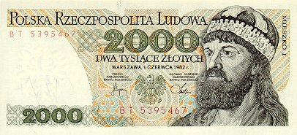
Po pewnym czasie złotnicy zostali bankierami, gdyż zaczęli emitować coraz to więcej owych kwitów. Kwity te coraz częściej nie miały pokrycia w złocie czy srebrze - były wprowadzane do obiegu jako zadłużenie wobec bankierów, a odsetki od nich stanowiły dodatkowy dochód dla złotników.
W następstwie kwity zostały zaakceptowane przez państwo, które wprowadziło rozporządzenia, dzięki którym owe „bilety” stały się powszechnym środkiem wymiany handlowej. Każdy bank zaczął rozprowadzanie swoich banknotów, przez co powstał wielki chaos. Znikł on dopiero wtedy, gdy ustalono jeden bank, który miał emitować banknoty, które zostały środkiem płatniczym. Banki emisyjne w większości krajów upaństwowiono.

Slide 14
Środek wymiany
Wymiana stała się łatwiejsza, kiedy nasi
przodkowie nauczyli się wytwarzać metal.
Stało się tak dlatego, że takie metale jak
złoto, srebro, cyna oraz żelazo były cenne
dla każdego. Tak więc, rolnik mógł
wymienić swoje bydło za określoną ilość
srebra, której część mógł później
przeznaczyć na opłacenie podatków.
W ten sposób wartościowe metale i inne
przedmioty stały się „miarą wartości”,
„środkiem wymiany” oraz sposobem
„przechowywania majątku” do czasu, gdy
stanie się potrzebny.
Bryłka srebra

Slide 15
Handel wymienny
Nie znano wtedy metalu, tak więc
polowano i uprawiano ziemię za pomocą
kamiennych narzędzi – ten okres znany
jest jako epoka kamienia łupanego.
Mężczyźni i kobiety nie znali banknotów
ani monet, z których obecnie
korzystamy. W zamian, wymieniali różne
towary między sobą: na przykład, myśliwy
wymieniał skóry zwierząt z rolnikiem na
zboże czy też rybak wymieniał ozdobne
muszle z myśliwym na wypolerowaną
siekierę z kamienia. Taką wymianę
nazywamy handlem wymiennym. Ważną
cechą takiego handlu jest wymienianie się
dobrami mającymi pewną wartość.
Kamienna siekierka z epoki kamienia łupanego.

Slide 16
Systemy monetarne w dawnej Polsce
System monetarny w okresie X-XIIIw.
Państwo Polskie u początku dziejów posiadało bardzo niewielkie
złoża srebra a jego przebijanie na monety było procederem
nieopłacalnym. Dlatego mennicwo z tego okresu jest bardzo
rzadkie a niektóre emisje nie przekraczały często kilku tysięcy szt.
Okres ten nie bez powodu nazwany został okresem denarowym,
Ponieważ jedyna monetą w obiegu był denar. Denary w tym
okresie dzielą się na trzy typy:
- denary grube - bite przez pierwszych Piastów, duże denary ze
srebra bardzo dobrej próby.
- denary cienkie - bite aż do czasów Mieszka III Starego cieńsze
denary.

Slide 17
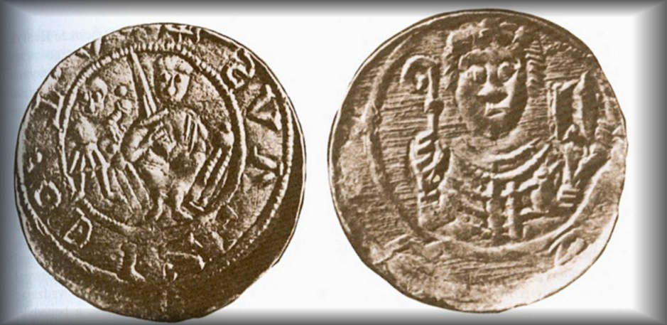
- denary brakteatowe (brakteaty) - bardzo cienkie denary
o wadze często nie przekraczającej 0,3 g, niektóre bite specjalną techniką tłoczenia wypukłego pierścienia, który zapobiegał łamaniu się delikatnych monet.

Slide 18
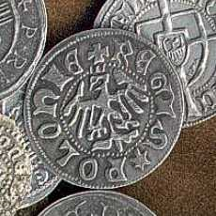
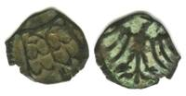
System monetarny w okresie XIV - pocz. XVI w.
dukat Władysława Łokietka - jedyny znany egzemplarz
grosz praski = 12 parwusów czeskich
grosz praski (obrachunkowy) = 12 denarów
grosz krakowski = 16 denarów do 1380 roku; 18 denarów po 1380r.
kwartnik = 1/2 grosza krakowskiego
ternar* = 3 denary
denar = 2 obole
* pojawił się za panowania Władysława Jagiełły

Slide 19
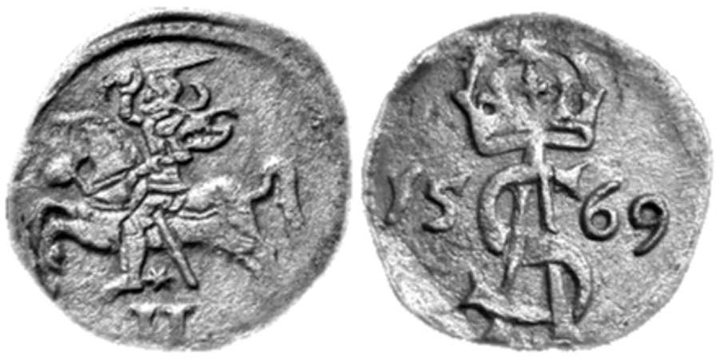
System monetarny za panowania Zygmunta I Starego
Panowanie Zygmunta I Starego przypada na początek reformy
monetarnej w Europie a co za tym idzie początku okresu złotowego. Zmiany
tego dokonały się na skutek dewaluacji grosza, co pociągnęło za sobą
konieczność pojawienia się nowej grubej monety, którą można by się łatwo
posługiwać w handlu. Siłą napędową pojawienia się nowego pieniądza było
również odkrycie nowych bogatych złóż srebra w Europie. Wartość nowej
monety postanowiono zrównać z wartością dukata, co przy ówczesnym kursie
wymiany oznaczało, że nowa moneta srebrna musi ważyć 29 g.
Na masową skale bicie tych monet rozpoczęto w czeskim mieście Joachimstal,
od czego pochodzi ich nazwa Joahimstaler Munze, co w skrócie i po
spolszczeniu daje nazwę nowej walucie - Talar.
Ówczesne jednostki monetarne:
dukat (czerwony złoty) = 45-51 groszy (cena zmienna)
talar = ok.30 groszy (cena zmienna)
złoty = 30 groszy (wartość obrachunkowa)
szóstak =6 groszy
trojak = 3 grosze
grosz = 1/30 złotego = 3 szelągi
szeląg = 1/3 grosza = 2 ternary = 6 denarów
ternar = 1/2 szeląga = 3 denary
denar = 1/6 szeląga = 1/18 grosza

Slide 20
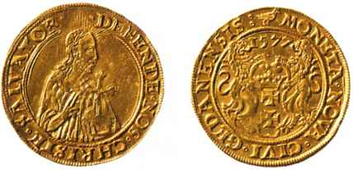
System monetarny za panowania Zygmunta III Wazy
Mennictwo Zygmunta III Wazy jest bardzo bogate. Czynne było w tym okresie
mennic koronnych, mennica w Wilnie, bijąca monety dla Litwy, 8 mennic
miejskich, i 2 lenne. Pojawiła się nowa moneta gruba - ort.
Należy również wspomnieć, że za panowania tego władcy moneta uległa bardzo
silnej dewaluacji, co doprowadziło do szybkiego spadku wartości pieniądza
drobnego w stosunku do monety grubej. Moneta drobna ulegała stopniowemu
pogorszeniu i ilość srebra w niej zawarta była coraz mniejsza. Widać to dokładnie
porównując jakość monet z początku i końca panowania Zygmunta III Wazy.
Jednostki monetarne:
portugał = 10 dukatów
dukat = 56-172 grosze
talar = 36-90 groszy
półtalar = 18-45 groszy
ort = 10-18 groszy = 1/4 talara
szóstak = 6 groszy
trojak = 3 grosze = 9 szelągów
półtorak = 1 1/2 grosza = 4 1/2 szeląga
grosz = 3 szelągi = 18 denarów
półgrosz = 1/2 grosza = 3 ternary = 9 denarów
szeląg = 1/3grosza = 2 ternary = 6 denarów
ternar = 1/6 grosza = 3 denary
denar = 1/18 grosza

Slide 21
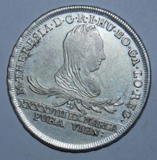
Galeria

